Slide 1
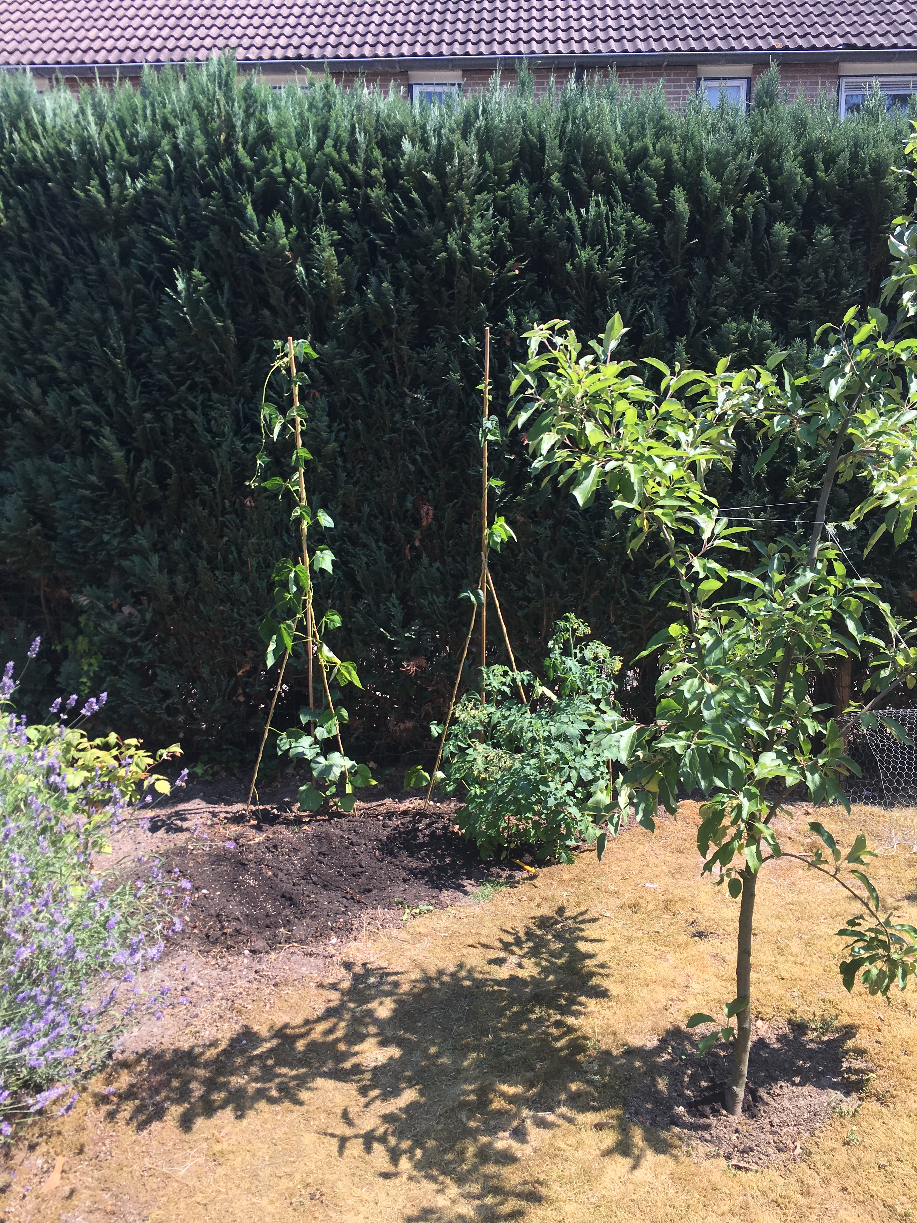
Zo niet, dan toch

Slide 2
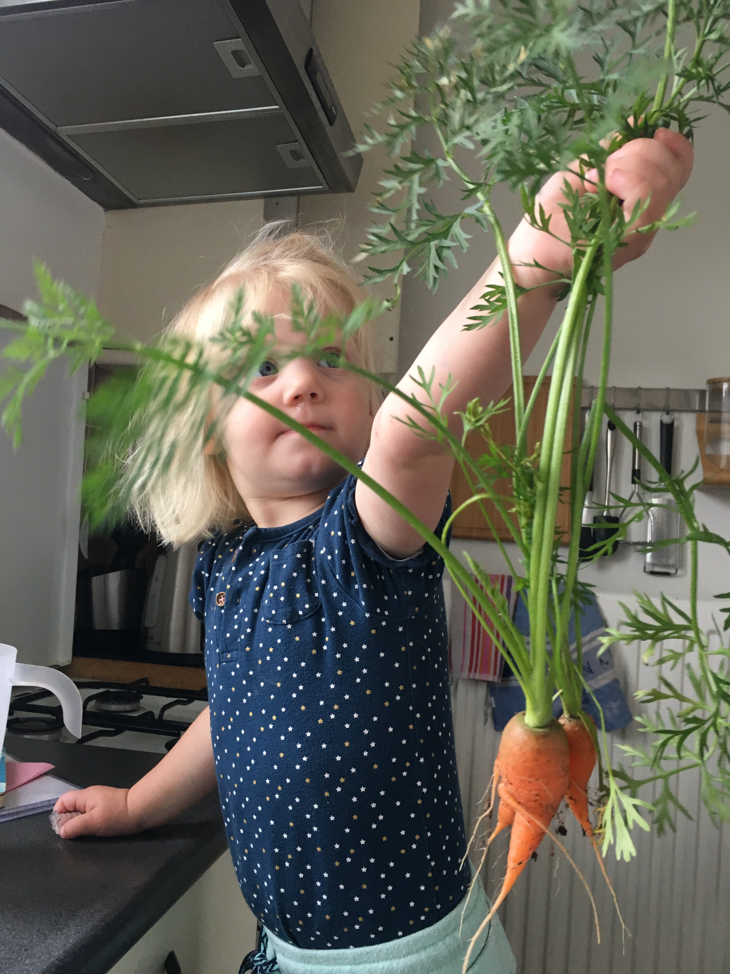
Zo niet, dan toch

Slide 3
Zo niet, dan toch

Slide 4
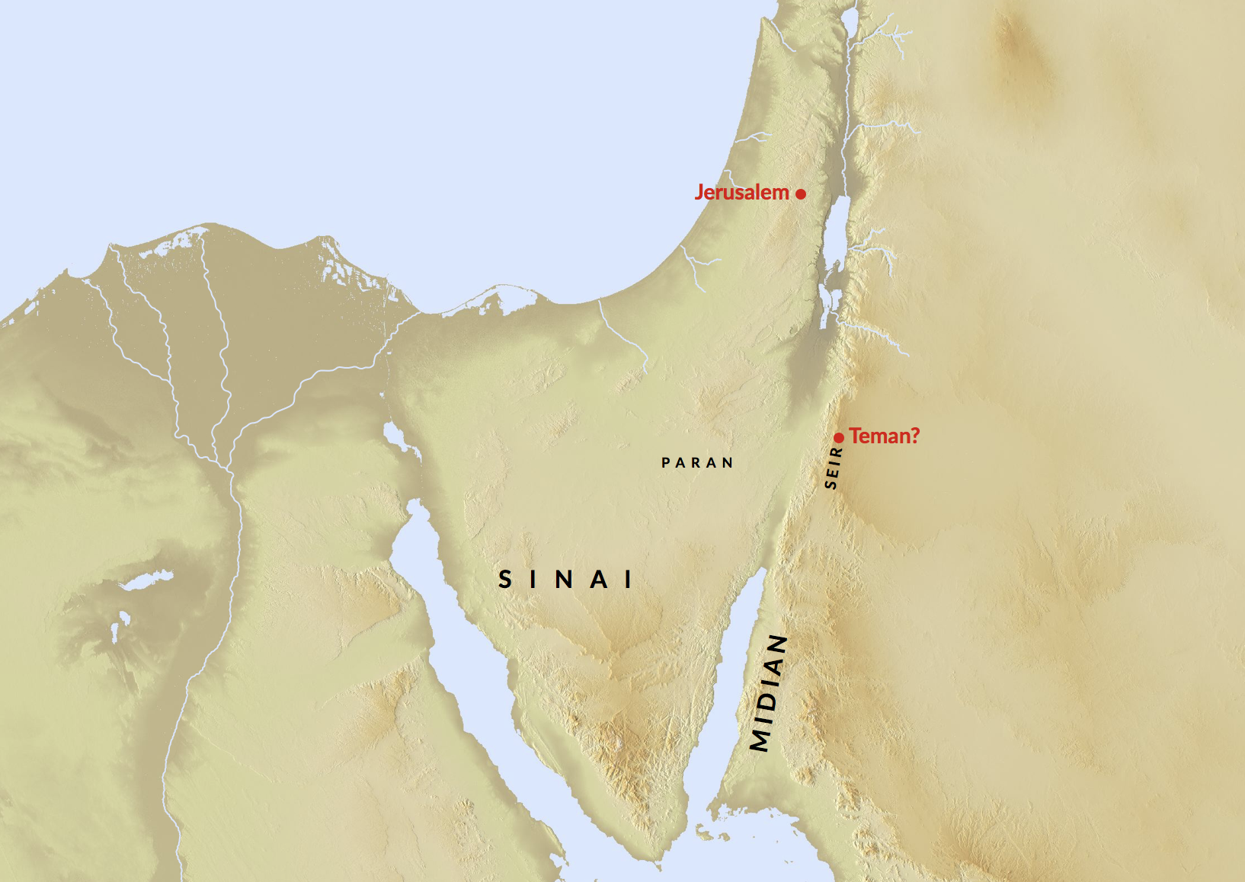
Zo niet, dan toch
K U S A N?

Slide 5
Zo niet, dan toch
HEER, is uw woede tegen rivieren, is tegen de rivieren uw woede ontbrand, en uw toorn tegen de zee, dat u uitrijdt met uw paarden, met uw zegewagens? U haalt uw boog te voorschijn, op uw bevel zoeven de pijlen, met stromen van water splijt u de aarde. De bergen zien u en beven van angst, een stortvloed van water kolkt voorbij. De diepte verheft haar stem, ze strekt haar handen omhoog.
Hab. 3:8-10

Slide 6
Zo niet, dan toch
HEER, is uw woede tegen rivieren, is tegen de rivieren uw woede ontbrand, en uw toorn tegen de zee, dat u uitrijdt met uw paarden, met uw zegewagens? U haalt uw boog te voorschijn, op uw bevel zoeven de pijlen, met stromen van water splijt u de aarde. De bergen zien u en beven van angst, een stortvloed van water kolkt voorbij. De diepte verheft haar stem, ze strekt haar handen omhoog.
Hab. 3:8-10

Slide 7
Zo niet, dan toch
Voor hem uit gaat de pest, de koorts volgt hem op de voet.
Hab. 3:5

Slide 8
Zo niet, dan toch
Nu uw pijlen flitsen en lichten, nu uw lans schittert en bliksemt, trekken zon en maan zich terug. Grimmig schrijdt u voort over de aarde, volken vertrapt u in toorn. Om uw eigen volk te redden trekt u uit, u komt tot redding van uw gezalfde. Het dak van de wetteloze slaat u stuk, u legt de fundamenten bloot tot de laatste steen.
Hab. 3:11-13

Slide 9
Zo niet, dan toch
Nu uw pijlen flitsen en lichten, nu uw lans schittert en bliksemt, trekken zon en maan zich terug. Grimmig schrijdt u voort over de aarde, volken vertrapt u in toorn. Om uw eigen volk te redden trekt u uit, u komt tot redding van uw gezalfde. Het dak van de wetteloze slaat u stuk, u legt de fundamenten bloot tot de laatste steen.
Hab. 3:11-13

Slide 10
Zo niet, dan toch

Slide 11
Zo niet, dan toch
Dit is de zegen die Mozes, de godsman, uitsprak over de stammen van Israël, voor hij stierf. Hij zei: zijn licht bescheen hen van de Seïr, met luister kwam hij van de bergen van Paran. Talloze engelen vergezelden hem, bliksem flitste uit zijn rechterhand. Hij kreeg Israëls stammen lief, hij hield al de zijnen in zijn hand. Ze waren gezeten aan zijn voeten en ontvingen zijn onderwijzing.
Deut. 33:1-3

Slide 12
Zo niet, dan toch

Slide 13
Zo niet, dan toch
Ik hoorde dit alles en ik beefde vanbinnen, ik vernam het en mijn lippen trilden. Mijn botten werden aangevreten, ik stond te trillen op mijn benen, wachtend op de dag van het onheil, de dag dat u optrekt tegen het volk dat ons aanviel.
Hab. 3:16

Slide 14
Zo niet, dan toch

Slide 15
Zo niet, dan toch
Hoe lang nog, HEER, moet ik om hulp roepen en luistert u niet, moet ik ‘Geweld!’ schreeuwen en brengt u geen redding? Waarom toont u mij dit onheil en ziet u zelf de ellende aan? Ik zie slechts verwoesting en geweld, opkomende twist en groeiende tweedracht. De wet wordt ondermijnd, het recht krijgt niet langer zijn loop, de wettelozen verdringen de rechtvaardigen, het recht wordt verdraaid.
Hab. 1:2-4

Slide 16
Zo niet, dan toch
Kijk naar de volken, let goed op, jullie zullen verbaasd zijn en verbijsterd! Er gebeurt iets, nog tijdens jullie leven, iets zo uitzonderlijks dat je het niet zult geloven als het je wordt verteld. Ik laat de Chaldeeën komen, dat grimmige, onstuimige volk, dat de hele aarde doorkruist om andermans woonplaatsen te bezetten. Geducht en gevreesd is het, het stelt zijn eigen wet, vertrouwt op eigen
Hab. 1:5-9

Slide 17
Zo niet, dan toch
macht. Sneller dan panters zijn hun paarden, feller dan wolven in de avond. Hun ruiters komen aangestormd, van verre vliegen ze aan, als arenden duiken ze op hun prooi.
Dat hele volk komt aangestormd, met geweld rukt het op; onstuitbaar als de oostenwind maakt het gevangenen, als zandkorrels zo veel.
Hab. 1:5-9

Slide 18
Zo niet, dan toch
Bent u, HEER, niet altijd mijn God, mijn Heilige geweest? Wij zullen toch niet sterven? Om het vonnis te voltrekken, HEER, hebt u de Chaldeeër opgeroepen, u hebt hem ertoe bestemd, o Rots, om ons te straffen. Uw ogen zijn te zuiver om het kwaad te kunnen aanzien, de ellende te kunnen verdragen. Waarom dan verdraagt u deze trouwelozen, zwijgt u, nu de wetteloze verslindt wie rechtvaardiger is
Hab. 1:12-17

Slide 19
Zo niet, dan toch
dan hij? Als vissen in de zee maakt u de mensen, als kruipende dieren zonder leider. De Chaldeeër slaat ze allemaal aan de haak, sleept ze mee in zijn net, verzamelt ze in zijn fuik. Daarom is hij blij en vrolijk, brengt hij offers aan zijn net, brandt hij wierook voor zijn fuik, alles voor een vette buit, een overvloedig maal. Mag hij maar doorgaan zijn netten te legen, meedogenloos volken blijven vermoorden?
Hab. 1:12-17

Slide 20
Zo niet, dan toch

